Slide 1
PHPDebugBar
Matheus Lopes, Paulo Silva e Wender Nogueira

Slide 2
Introdução
Grandes códigos possuem grandes bugs e erros.
É necessário uma forma eficiente e limpa para debuggar, ou seja, mostrar esses erros para o programador.

Slide 3
Introdução
O Debugging, além de extremamente recorrente, é importante.
O PHP Debug Bar busca por erros no código sem comprometer a lógica ou o design.
Funciona como um console e mostra mensagens para você poder encontrar erros no seu código

Slide 4
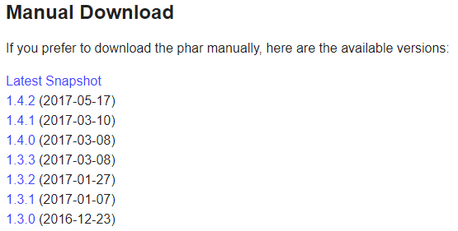

Instalação e Configuração
Composer: Utilitário para gerenciar dependências PHP.
Criar dentro da pasta um arquivo denominado composer.json, que especifica a debugbar.
3. $ php composer.phar install
Caso não exista um arquivo com esse nome na sua pasta, faça download no site oficial do Composer de acordo com a versão ($ composer --version).

Slide 5
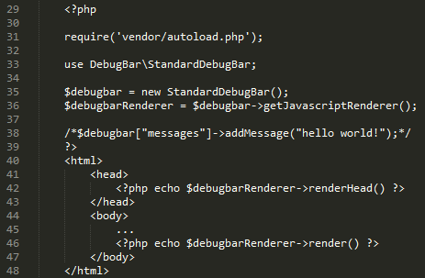
Getting Started
Importação nos códigos php do projeto.
DRY.

Slide 6
Abas da ferramenta

Slide 7

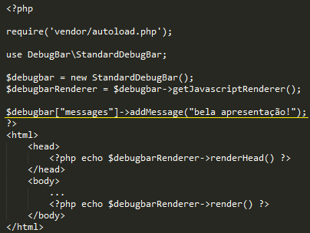
Messages
Apresenta mensagens programáveis.

Slide 8
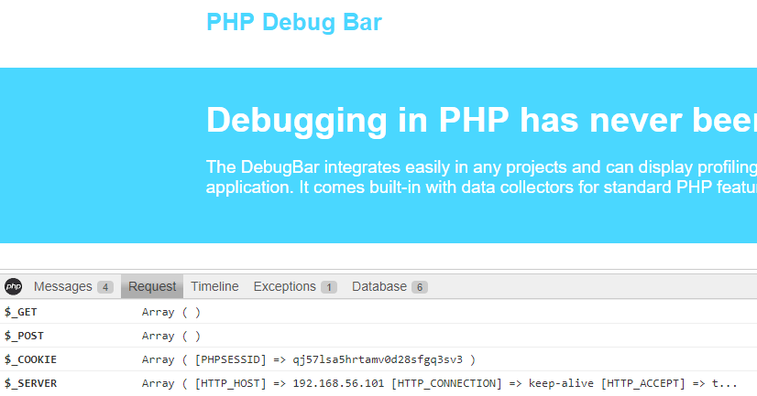
Request
Apresenta os detalhes de cada tipo de requisição que foi feita para aquela página.

Slide 9
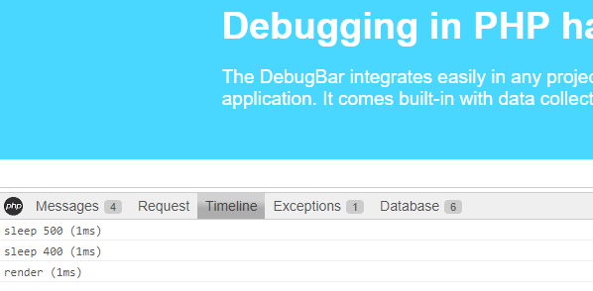
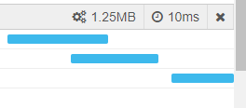
Timeline
Mostra o que aconteceu, em se tratando de funções, na sua página com o passar do tempo.

Slide 10
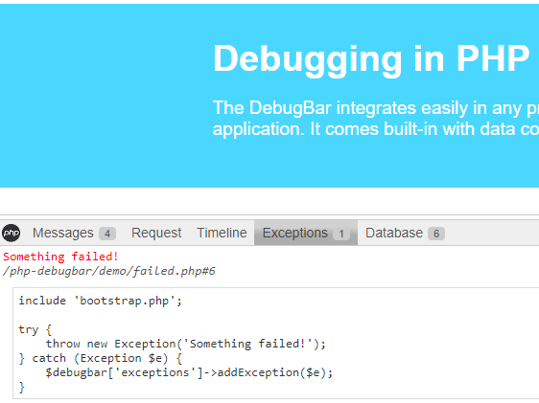
Exceptions
Mostra os erros pegos pelo código, em lugares como num “try catch”.

Slide 11
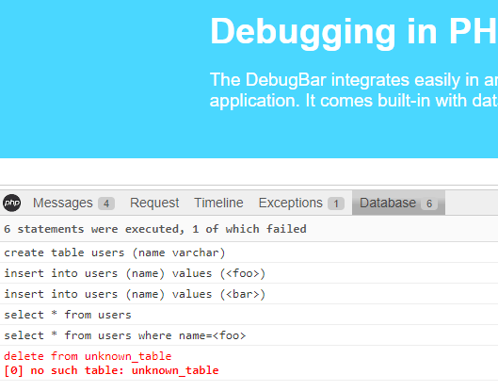
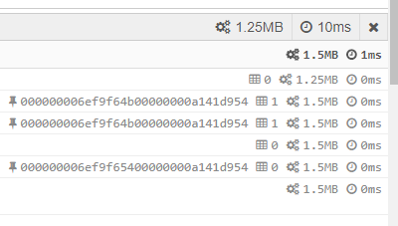
Database
Exibe informações sobre o banco de dados que está sendo tratado no php, mostrando o nível de êxito de cada comando.

Slide 12
Ferramentas Similares

Slide 13
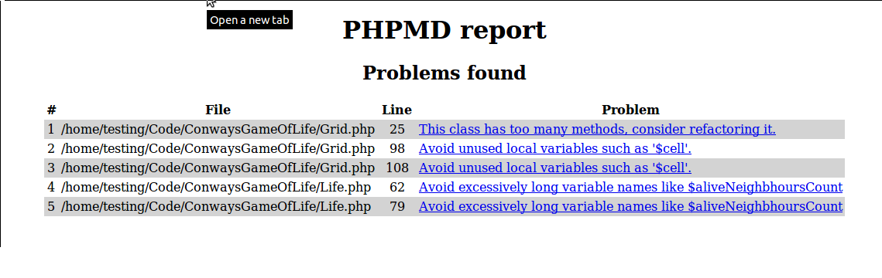
PHP Mess Detector
Detecta problemas no código que podem gerar bugs e também otimiza o código.
Variáveis não utilizados e expressões excessivamente complicadas são alguns dos erros que podem ser reconhecidos pelo PHP MD.

Slide 14
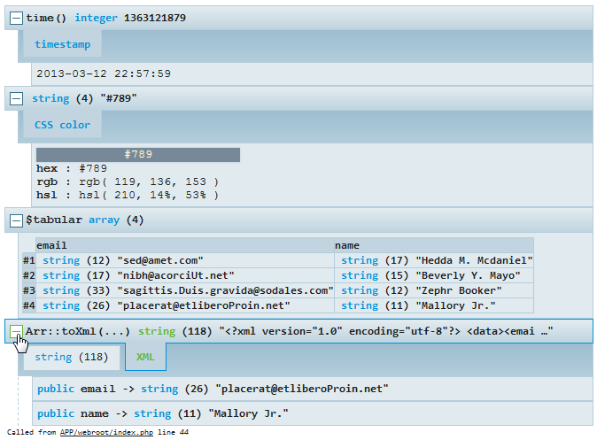
Kint
Tem como proposta mostrar o debug de forma mais limpa e clara possível.

Slide 15
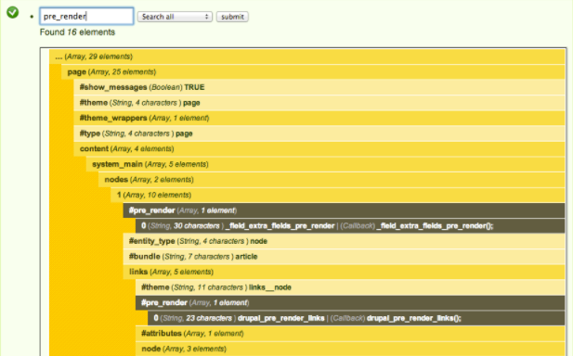
Krumo
É, de certo modo, uma reposição de print_r() e var_dump.
Mostra informação estruturada sobre qualquer variável PHP.

Slide 16
Conclusão
Organização, ainda em projetos de grande porte, em todos os níveis de tarefas:
requisições, cookies, variáveis, erros e banco de dados.
Apresenta facilidade na integração com os projetos.
Interface direta e simples.

